Slide 1
EGYÜTTMŰKÖDŐ ZALA
VÁRMEGYEI HUMÁN FEJLESZTÉSEK
TOP Plusz 3.1.3-23 Helyi humán fejlesztések
Lenti, 2026. 06. 03.

Slide 2
LENTI, LENTI JÁRÁS
MI EZ A PROJEKT?
  Zala Vármegye Önkormányzata, TOP Plusz „Helyi humán fejlesztések” program
MIT CSINÁLUNK A PROJEKT KERETÉBEN?
  járási műhelybeszélgetések, vármegyei konferencia, képzések és tréningek, szakmai kiadványok és cikkek, ill. projektfejlesztési tanácsadás
MI EZ A MAI ALKALOM, HOGYAN ILLESZKEDIK A PROJEKTBE?
  egy a hat járási műhelybeszélgetések közül
A VÁRMEGYE ÉS A JÁRÁS
  >>>
  MIRŐL LESZ SZÓ MA?
  I. témakör: Helyi problémák, célcsoporti tapasztalatok, ellátási nehézségek
  II. témakör: Együttműködések, jó gyakorlatok, fejlesztési lehetőségek

Slide 3
HELYI HUMÁN FEJLESZTÉSEK
I. TÉMAKÖR: HELYI PROBLÉMÁK, CÉLCSOPORTI TAPASZTALATOK, ELLÁTÁSI NEHÉZSÉGEK
  Melyek jelenleg a járás legfontosabb társadalmi problémái és kihívásai az esélyegyenlőségi célcsoport, különösen a hátrányos helyzetű csoportok szempontjából?
  Milyen hiányosságok, nehézségek vagy együttműködési problémák tapasztalhatók a helyi humán szolgáltatások működésében?
II. TÉMAKÖR: EGYÜTTMŰKÖDÉSEK, JÓ GYAKORLATOK, FEJLESZTÉSI LEHETŐSÉGEK
  Milyen jól működő helyi együttműködések, kezdeményezések vagy jó gyakorlatok segítik jelenleg a helyi közösségeket és az esélyegyenlőségi célcsoportokat?
  Milyen fejlesztésekre, együttműködésekre vagy új programokra lenne leginkább szükség a járásban a társadalmi felzárkózás és az életminőség javítása érdekében?

Slide 4
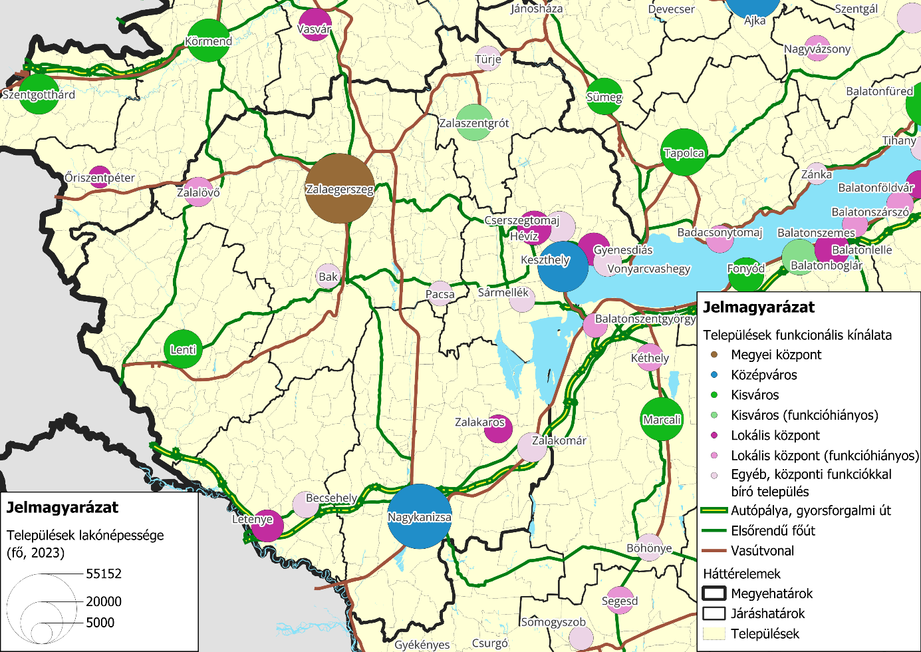
Zala vármegye néhány sajátossága
Periférikus helyzet, de potenciálisan jó (ám hiányos) határon átnyúló kapcsolatok;
Természeti erőforrásokban kiemelkedően gazdag – Balaton, Kis-Balaton, Mura, erdők, termálvizek;
Demográfiai kihívások: elöregedés, népességcsökkenés;
Gazdasági fejlettsége 13. a vármegyék között, relatív visszaesés jellemzi (az egy főre eső GDP-értéke az országos átlag 94%-ról (2003) 68%-ra (2024) csökkent);
Idegenforgalom kiemelkedő: különösen Hévíz, Zalakaros, Balaton-part;
Ausztria gazdasági dinamizáló és elszívó ereje;
Elérhetőségi és élhetőségi problémák a vármegye északi és nyugati felén;
Elaprózott településszerkezet, központhiányos térségek.

Slide 5
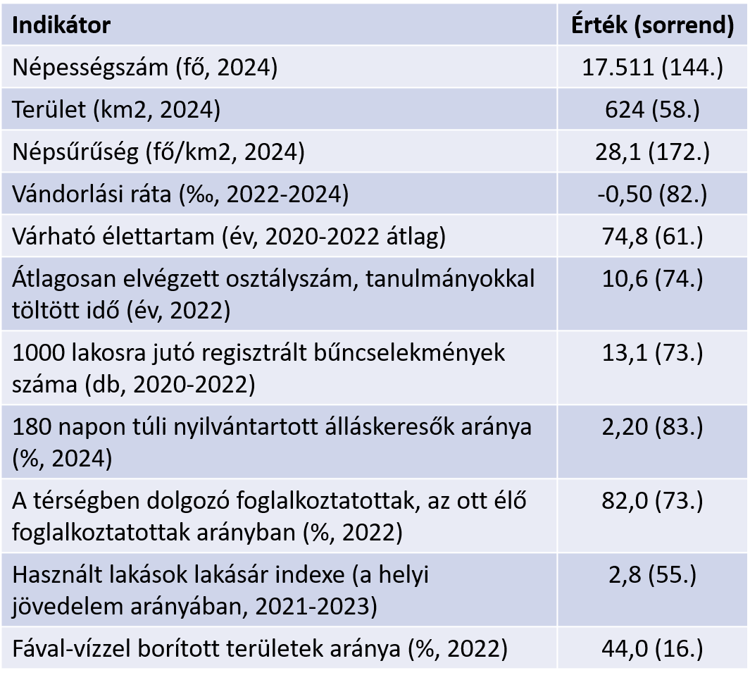
GONDOLATINDÍTÓ – LENTI JÁRÁS ÁLLAPOTKÉP
Az ország egyik legkisebb népességű és népsűrűségű járása → rendkívül elaprózott településállomány;
Kiugró mértékű elöregedés jellemző, elvándorlás és népességcsökkenés;
Kiemelkedően nagy az erdőborítottság aránya;
Periférikus helyzet, gyenge vállalati szféra, társadalmi-munkaerőpiaci szempontból átlagos értékekkel bír.

Slide 6
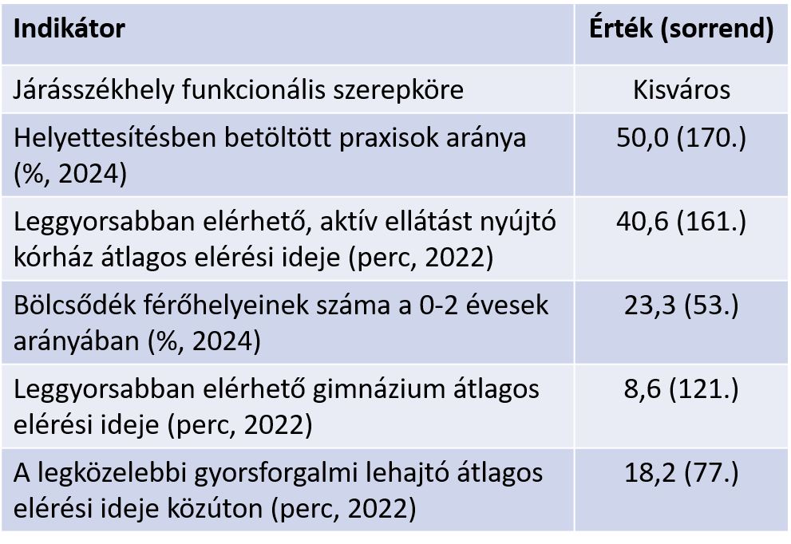
GONDOLATINDÍTÓ – LENTI JÁRÁS ÁLLAPOTKÉP
Funkcionális ellátottság, infrastruktúra terén:
Lenti kisvárosi szerepkörrel bír, a vonzáskörzete a járás nagy részét lefedi;
Egészségügyi és oktatási ellátás kifejezetten kedvezőtlen, nehezen elérhetők az intézmények;
Közlekedési kapcsolatai kedvezőtlenek;
Közművekkel való ellátottságban hiányosságok vannak.

Slide 7
GONDOLATINDÍTÓ – ÉREZHETŐ-E ELMOZDULÁS A MEGYEI TERÜLETFEJLESZTÉSI PROGRAMBAN (2020) FELTÁRT TÁRSADALMI-GAZDASÁGI PROBLÉMÁK TERÉN?
Belső perifériák, falusi szegregátumok alakultak ki a megyében, ahol jelentős a társadalmi depresszió, az elszegényedő társadalmi csoportok jelenléte;
Elvándorló aktív korú népesség, fiatalok elvándorlása;
Közlekedési nehézségek;
Funkcióhiányos kistelepülési körzetek – aprófalvas településszerkezet ami befolyásolja az egyes közszolgáltatásokhoz való hozzáférés lehetőségét, így a szociális ellátás, a szakképzés, valamint a kulturális és közösségi programok, szolgáltatások elérhetőségét is;
A foglalkoztatásban magas arányú a betanított és segédmunka;
Alacsonyak a fizetések, rugalmatlan munkaerőpiac (kevés atipikus foglalkoztatás, közlekedési nehézségek, stb.);
Alacsony innovációs potenciállal (és tőkeerővel) rendelkező mikro- és kisvállalkozásokra támaszkodó megyei gazdaság.

